Slide 1
Estándares para el desarrollo de Software

Slide 2
Estándares en el desarrollo de software
Requerimientos de Software
IEEE 29148, 830-1998, IEEE 1233-1998
Ciclo de vida del desarrollo de software
ISO/IEC 29148
IEEE 1074-1997, ISO 12207
Calidad de software
ISO 9126, ISO 14598, ISO/IEC 25000, ISO 29119
Mejora de los procesos
ISO 15504 (SPICE)
Usabilidad
ISO 9241
Mantenimiento
ISO 14764-1998

Slide 3
Requerimientos de Software
IEEE 830-1998
Definiciones
Contrato, cliente, proveedor y usuario
Consideraciones
Naturaleza
Ambiente
Características
Preparación
Evolución
Prototipos
Generación del diseño
Generación de requisitos
Estructura general del SRS

Slide 4
Requerimientos de software
IEEE 830-1998 “Consideraciones”
Naturaleza
Funcionalidad
Interfaces Externas
Actuación
Atributos
Restricciones
Notes:
a) La Funcionalidad. ¿Qué se supone va hacer el software ?
b) Las interfaces Externas. ¿Cómo el software actúa recíprocamente con las personas, el hardware de los sistemas,
otro hardware, y otro software?
c) La Actuación. ¿Cuál es la velocidad, la disponibilidad, tiempo de la contestación, tiempo de la
recuperación de varias funciones del software, etc.?
d) Los Atributos. ¿Qué portabilidad tiene, exactitud, el mantenimiento, la seguridad, las consideraciones
etc.?
e) Las restricciones del diseño que impusieron en una aplicación. ¿Hay algún requerimiento Standard, idioma de aplicación, las políticas para la
integridad del banco de datos, los límites de los recursos, operando en que ambiente (s)
etc.?

Slide 5
Requerimientos de software
IEEE 830-1998 “Consideraciones”
Ambiente
El software puede contener toda la funcionalidad del proyecto o puede ser parte de un sistema más grande.
Aquí se deben declarar las interfaces entre el sistema y su
software modular
Se especifican las funciones externas y requisitos de funcionalidad que se tienen con el software modular.

Slide 6
Requerimientos de software
IEEE 830-1998 “Consideraciones”
Características
Correcto
Inequívoco
Completo
Consistente
Priorizables
Comprobable
Modificable
Identificable
Notes:
Correcto - si, y sólo si, cada requisito declarado se encuentra en el software
Inequívoco - si, y sólo si, cada requisito declarado tiene sólo una interpretación. En está sección se describe cómo evitar ambigüedades (usuario – desarrollador). Se han creado lenguajes formales para la especificación de requerimientos (basados en reglas lógicas y matemáticas) para evitar ambigüedad (ISO 13568)
Completo - La definición de las respuestas del software a todos los posibles datos de la entrada del sistema y a toda clase de situaciones (validación). Espeficicar unidades de medida (si aplica). En caso de tener diagramas o tablas estas deberán estar numeradas.
Priorizables. cada requerimiento tiene un número o letra que indica su prioridad.
Consistente – Consistencia entre el mundo real y la definición interna del sistema. Debe haber consistencia cuando se especifican características del mundo real, consistencia lógica o temporal
Comprobable - si, y sólo si, existe algún proceso con el que una persona o la máquina puede verificar que el producto del software cumple un requisito. “Una buena interfaz gráfica”
Modificable - si, y sólo si, su estructura y estilo del documento SRS es tal que puede hacerse cualquier cambio a los requisitos fácilmente, completamente y de forma consistente mientras conserva la estructura y estilo
Identificable - es identificable si el origen de cada uno de sus requisitos está claro. Dos tipos: rastreabilidad hacia adelante (documentos derivados) y hacia atrás (fuente documental)

Slide 7
Requerimientos de software
IEEE 830-1998 “Consideraciones”
Preparación
Se establece la participación en conjunto de desarrolladores y usuarios para la especificación de requerimientos
Evolución
Los requisitos pueden y deben cambiar a través de todo el ciclo de vida
Es necesario establecer un proceso de cambios
Prototipos
Exhiben algunas características del sistema y son creados rápido y fácilmente

Slide 8
Requerimientos de software
IEEE 830-1998 “Consideraciones”
Generación del diseño
Identificar los módulos del sistema
Asignar las funciones de los módulos
Describir el flujo de la información entre módulos
Elegir las estructuras de los datos.
Generación de requisitos
Justificación del Costo
Tiempos de la entrega
Metodologías de desarrollo
Aseguramiento de la calidad
Aprobación y criterio comprobación
Procedimientos de aceptación
Notes:
El SRS, aunque no es un documento del diseño del producto, debe especificar las FUNCIONALIDADES que se aplicarán sobre ciertos DATOS para producir determinados RESULTADOS en cierto LUGAR y para determinados USUARIOS

Slide 9
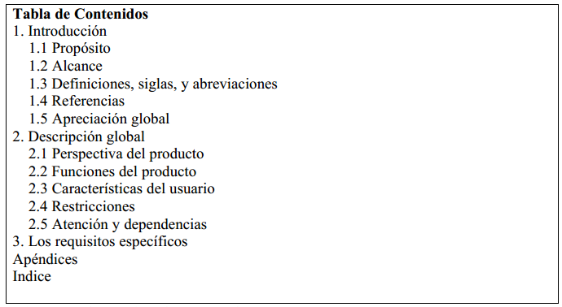
Requerimientos de software
IEEE 830-1998 “Estructura de SRS”
Notes:
2.1. Perspectiva del producto. Interfaces de sistema, interfaces de usuario (colores, ventanas, etc), interfaces de hardware (scanner, etc), interfaces de software (S.O, DB, etc), interfaces de comunicación (topologías, protocolos,etc), restricciones de memoria, adaptación a un lugar específico.
2.4. Restricciones (políticas, regulaciones, seguridad lógica o física, etc)
3. Conviene organizar los requerimientos por criterio: modo de operación (training, normal, emergency), clase de usuario (administrador, root, editor), Objetos (pacientes, enfermeras, habitaciones), Características (llamada normal, llamada de voz), respuestas o jerarquía funcional

Slide 10
Ciclo de vida del desarrollo de Software
ISO 1074-1997
“El ciclo de vida del software es una aproximación lógica a la adquisición, el suministro, el desarrollo, la explotación y el mantenimiento del software”

Slide 11
Ciclo de vida del desarrollo de Software
ISO 1074-1997
Gestión del proyecto
Iniciación, planificación, Monitoreo y Control
Pre-Desarrollo
Exploración de conceptos, Asignación al sistema, Importación al software
Desarrollo
Requisitos, Diseño e Implementación
Post-Desarrollo
Instalación, operación y soporte, mantenimiento, retiro,
Integrales
Evaluación, gestión de configuración, desarrollo de documentación y capacitación

Slide 12
Ciclo de vida del desarrollo de Software
ISO 12207
“Marco de referencia que contiene los procesos, las actividades y las tareas involucradas en el desarrollo, la explotación y el mantenimiento de un producto de software, abarcando la vida del sistema desde la definición de los requisitos hasta la finalización de su uso”
Proporciona una estructura común para que desarrolladores, proveedores, compradores, personal de mantenimiento y todo el personal involucrado en el desarrollo de software tengan un lenguaje común
Tres secciones principales
Procesos principales
Procesos de apoyo
Procesos de gestión

Slide 13
Ciclo de vida del desarrollo de Software
ISO 12207
Procesos principales
Adquisición. Identificar una necesidad, Preparar una solicitud, Selección de un proveedor y Gestionar del proceso.
Suministro. Se determinar los procedimientos y recursos necesarios para gestionar el proyecto (contrato, planificación, ejecución y entrega)
Desarrollo. Incluye todas las actividades del ciclo de vida de un sistema
Explotación. Se enfoca en la operación del software y en apoyo a los usuarios
Mantenimiento. Permite modificar el producto preservando su integridad. Incluye la migración y retirada del producto.

Slide 14
Ciclo de vida del desarrollo de Software
ISO 12207
Procesos de apoyo
Documentación
Gestión de la configuración
Aseguramiento de la calidad
Verificación / Validación
Revisión conjunta
Auditoría

Slide 15
Ciclo de vida del desarrollo de Software
ISO 12207
Procesos de gestión.
Gestión. Actividades y tareas para gestionar procesos
Infraestructura. Actividades para establecer y mantener la infraestructura
Mejora. Permite establece, medir, controlar y mejorar el proceso del ciclo de vida
Formación de RH. Adquirir y mantener al personal capacitado

Slide 16
Calidad de Software
ISO 9126
“Promover un entorno que permita la evaluación de la calidad del sofware”
Está organizado en 4 secciones
Modelo de calidad: funcionalidad, fiabilidad, usabilidad, eficiencia, mantenibilidad y portabilidad
Métricas externas. Permiten medir en el comportamiento del producto, como en una prueba
Métricas internas. Permiten cuantificar las características intrínsecas, como el código fuente
Calidad en uso. Verifican el uso efectivo por parte del usuario
Notes:
Funcionalidad: Las funciones son aquellas que satisfacen lo indicado o implica necesidades. Las subcaracterísticas son: Idoneidad, Exactitud Interoperabilidad, Seguridad, Cumplimiento de normas.
• Fiabilidad: capacidad del software de mantener su nivel de prestación bajo condiciones establecidas durante un período de tiempo establecido. Las subcaracterísticas son: Madurez, Tolerancia a fallas, Facilidad de Recuperación, Conformidad de Fiabilidad.
• Usabilidad: esfuerzo necesitado para el uso, y en la valoración individual de tal uso, por un establecido o implicado conjunto de usuarios. Las subcaracterísticas son: Aprendizaje, Comprensión, Operatividad, Atractividad, Conformidad de Usabilidad
• Eficiencia: nivel de rendimiento del software y la cantidad de recursos utilizados bajo condiciones predefinidas. Las subcaracterísticas son: Compartimiento en el tiempo, Compartimiento de recursos, Conformidad de eficiencia.
• Mantenibilidad: facilidad de extender, modificar o corregir errores en un sistema software. Las subcaracterísticas de la Facilidad de Mantenimiento son: Facilidad de análisis, Facilidad de cambio, Estabilidad y Facilidad de prueba.
• Portabilidad: capacidad de un sistema software para ser transferido desde una plataforma a otra. Las subcaracterísticas de la Portabilidad son: Capacidad de instalación, capacidad de reemplazamiento, Adaptabilidad y Co-Existencia.

Slide 17
Calidad de Software
ISO 9126 – Modelo de calidad
Funcionalidad. Idoneidad, Exactitud Interoperabilidad, Seguridad, Cumplimiento de normas.
Fiabilidad. Madurez, Tolerancia a fallas, Facilidad de Recuperación, Conformidad de Fiabilidad.
Usabilidad. Aprendizaje, Comprensión, Operatividad, Atractividad, Conformidad de Usabilidad
Eficiencia. Compartimiento en el tiempo, Compartimiento de recursos, Conformidad de eficiencia.
Mantenibilidad. Facilidad de análisis, Facilidad de cambio, Estabilidad y Facilidad de prueba.
Portabilidad. Capacidad de instalación, capacidad de reemplazamiento, Adaptabilidad y Co-Existencia.

Slide 18
Calidad de Software
ISO 14598 – Evaluación del producto
Establece métricas para la evaluación de software y los requisitos que aquellas deberían cumplir
Planificación y gestión de la evaluación
Selección de atributos que representan los requisitos de calidad - Desarrolladores
Proceso y ejemplos de métodos de evaluación - Adquisitores
Adaptación del proceso general de evaluación a un entorno específico - Evaluadores
Documentación del proceso

Slide 19
Calidad de Software
ISO 25000
Modelo conocido como SQuaRE (Software Product Quality Requirements and Evaluation)
Es una revisión del ISO/IEC 9126-1:2001
Esta compuesto de las siguientes divisiones
2500n. División de dirección de calidad.
2501n. División del modelo de calidad.
2502n. División de medida de calidad.
2503n. División de requisitos de calidad.
2504n. División de evaluación de calidad.

Slide 20
Calidad de Software
ISO 25000
Constituyen una serie de normas basadas en la ISO 9126 y en la ISO 14598
Su objetivo principal es guiar el desarrollo de los productos de software con la especificación y evaluación de requisitos de calidad
Establece criterios para la especificación de requisitos de calidad de productos software
SQuaRE se centra en el lado del producto: Desarrollo, Operación y Uso

Slide 21
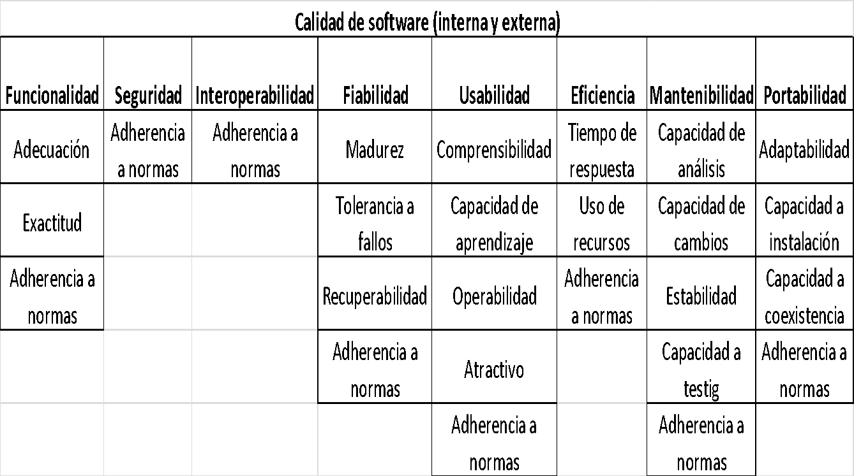
Calidad de Software
ISO 25000

Slide 22
Mejora de los procesos
ISO 15504
Permite determinar las fortalezas y debilidades de los procesos
Mejora los procesos de desarrollo de software
Establece métricas para las mejoras
Permite evaluar las capacidades de los proveedores de sistemas
Permite identificar los riesgos de negocio
Útil para empresas que van a desarrollar un nuevo producto de software o servicio.

Slide 23
Mejora de los procesos
ISO 15504
Cliente- proveedor
Adquisición
Suministro
Ingeniería
Operación
Soporte
Mejora de Procesos
Recursos e Infraestructura
Administración
Procesos de Reutilización

Slide 24
Estándares de Usabilidad
Están principalmente divididos /enfocados en lo siguiente:
El proceso de desarrollo del producto
El uso del producto
El diseño de la interfaz de usuario y los elementos de interacción

Slide 25
Estándares de Usabilidad
ISO-9241
Ergonomics of Human System Interaction
La última revisión está organizada por series
100 - Software ergonomics
200 - Human system interaction processes
300 - Displays and display related hardware
400 - Physical input devices - ergonomics principles
500 - Workplace ergonomics
600 - Environment ergonomics
700 - Application domains - Control rooms
900 - Tactile and haptic interactions
ISO-9241-11 (revisión anterior).
“The extent to which a product can be used by specified users to achieve specified goals with effectiveness, efficiency and satisfaction in a specified context of use”

Slide 26
Estándares de Usabilidad
ISO-9241-210 (antes ISO 13407)
“Human-centred design for interactive systems”
Principales actividades que define el estándar
Especificar y entender el contexto de uso (usuarios, tareas, ambientes)
Especificar requerimientos (con suficiente detalle)
De la organización
Del usuario
Producir diseños y prototipos
Evaluación centrada en el usuario
Este estándar cambia las “recomendaciones” para integrar “requisitos”
Proceso iterativo

Slide 27
Estándares de Usabilidad
Algunos estándares relacionados
ISO/IEC 10741- “Dialog Interaction – Cursos control for text editing”
ISO/IEC 1158 – “Icon symbols and functions”
ISO 13406 – “Ergonomic requirements for work with visual display based on flat panels”
ISO/IEC 14754 – “Pen based interfaces”
ISO 14915 – “Software ergonomics for multimedia user interfaces”

Slide 28
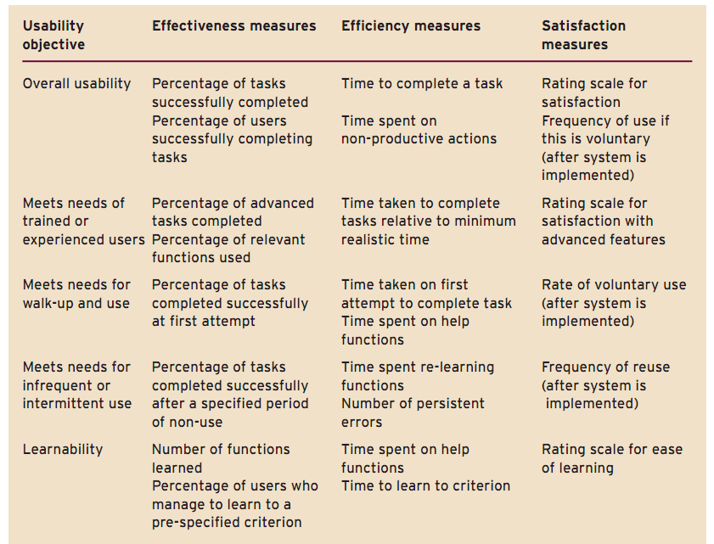

Slide 29
Estándares para mantenimiento
ISO 14764
Permite que planes genéricos y específicos de mantenimiento puedan ser ejecutados, evaluados y adaptados
Es aplicable a situaciones de mantenimiento internas y externas
Dos procesos de soporte
Resolución de Problemas: cualquier problema detectado es registrado y supervisado
Este proceso analiza y resuelve los problemas.
Permite determinar si es un problema o una mejora.
Gestión de la Configuración: registra y reporta el estado de las peticiones de modificación o informes de problemas
Se somete a aprobación de la petición
Las peticiones aprobadas se implementan llamando al proceso de mantenimiento

Slide 30
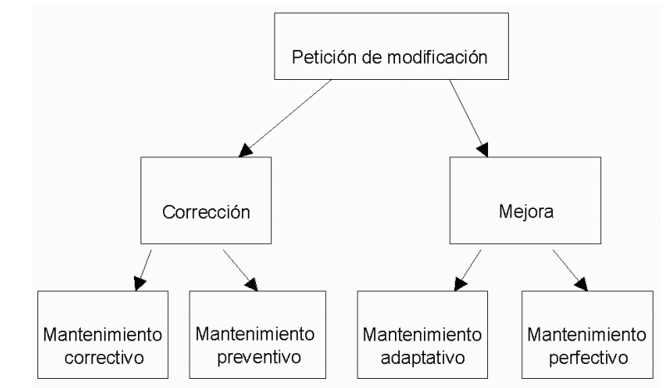
Estándares para mantenimiento
ISO 14764

Slide 31
Estándares para mantenimiento
ISO 14764
Implementación del proceso
Análisis
Realización
Revisión / Aceptación
Migración
Retirada

Slide 32
Marcos de Referencia
Desarrollo de Software

Slide 33
Marcos de referencia para el desarrollo de software
CMMI
Six Sigma
Microsoft Solution Framework
Relación con otros marcos de referencia
ITIL
COBIT

Slide 34
CMMI
Este framework es una base para la evaluación de la madurez de las empresas que desarrollan software
Sirve como guía para implementar estrategias de mejora continua de los procesos de desarrollo de software.
Los niveles de madurez establecidos son
Inicial
Repetible
Definido
Gestionado
Optimizado

Slide 35
CMMI – Nivel Inicial
Las empresa no tiene definidos procesos
Siempre se exceden los presupuestos
No hay entregas en fechas establecidas
Desarrolladores trabajan extra para terminar un proyecto.
No se sabe cuál es el estado del proyecto
No se tiene certeza sobre el futuro del proyecto

Slide 36
CMMI – Nivel Repetible
Los resultados del proyecto son replicables
Se tiene una gestión básica del proyecto
Hay elementos de control durante todo el desarrollo de la herramienta
Se conoce el estado del proyecto en todo momento

Slide 37
CMMI – Nivel Definido
Se tiene bien definido el proceso de desarrollo de software
Se han implementado métricas para la evaluación de los desarrollos
Se realiza la administración de riesgos
Se tiene una documentación detallada de los procesos
Se incorpora verificación y validación

Slide 38
CMMI – Nivel Gestionado
El proyecto está definido respecto a objetivos medibles
Se definen métricas para la gestión de la organización
Hay una gestión cuantitativa de los proyectos
Se incorpora la mejora continua de los procesos de la organización

Slide 39
CMMI – Nivel Optimizado
Está orientado a la mejora de las actividades de la organización
Los procesos se vuelven proactivos
Se implementan mejoras incrementales e innovadoras de los procesos
Se realiza un análisis y resolución de las causas

Slide 40
Six Sigma
Sistema de mejora continua
Su objetivo es la reducción de errores y la satisfacción completa de los clientes.
Es una metodología de mejora de procesos
Se enfoca en mejorar la entrega de un producto o servicio al cliente.
Está dividido en 5 etapas:
Definir el problema o el defecto
Medir y recopilar datos
Analizar datos
Mejorar
Controlar.

Slide 41
Microsoft Solution Framework
Una serie de conceptos, modelos, prácticas de uso, y guías para diseñar y desarrollar soluciones empresariales
Garantiza que todos los elementos del proyecto (gente, procesos y herramientas) sean exitosamente conducidos
MSF es aplicable al desarrollo de proyectos de software, proyectos de infraestructura y proyectos de redes

Slide 42
Microsoft Solution Framework
Está compuesto por las siguientes etapas
Visión. Se define la visión y el ámbito de una solución que cumplirá los objetivos del cliente
Planeación. Diseño conceptual, lógico y físico, así como la especificación funcional
Desarrollo. Se crea y se prueba la solución
Estabilización. Se crea la solución piloto en preparación para el lanzamiento de producción
Instalación
Soporte

Slide 43
Microsoft Solution Framework
Principales características
Adaptable
Escalable
Flexible
Tecnología agnóstica

